Slide 1
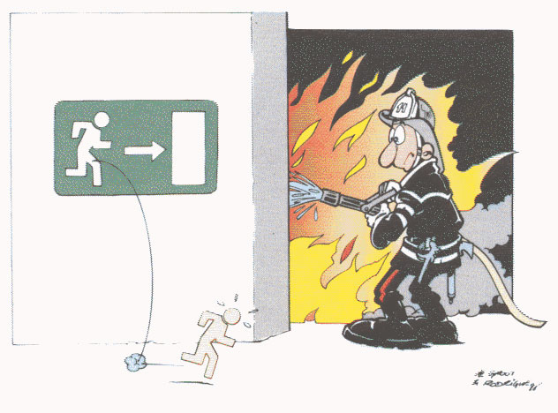
AGROPARISTECH-NANCY
4 Septembre 2023
Information – risque incendie
de la résidence St Georges
Laurent Vinet
Assistant de prévention

Slide 2
Ça n’arrive pas qu’aux autres !
Information :
En France, un incendie domestique a lieu toutes les 2 minutes.

Slide 3
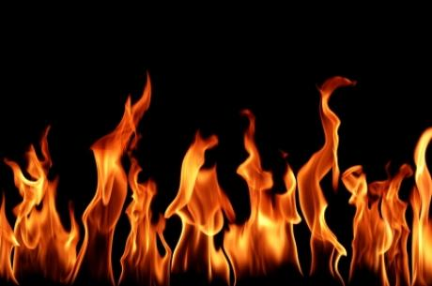
4 minutes suffisent pour qu'une simple flamme se transforme
en incendie incontrôlable.

Slide 4
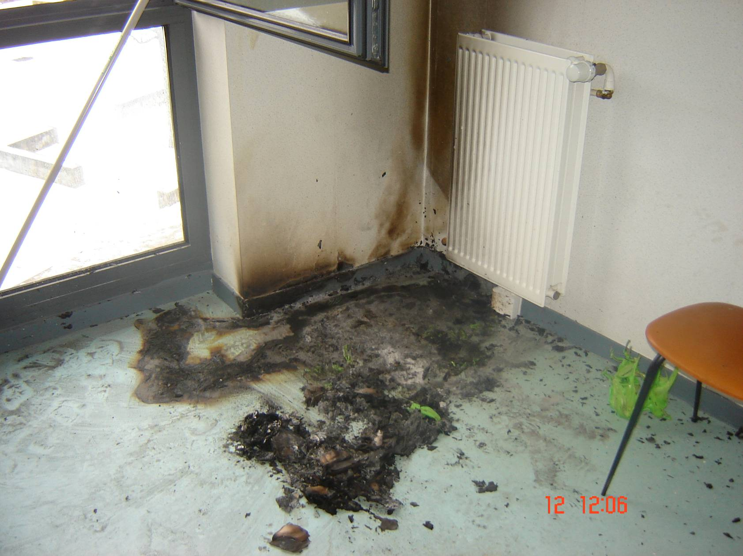
Grignon janvier 2010: un mégot de cigarette dans une poubelle d’une chambre de la résidence Olmer

Slide 5
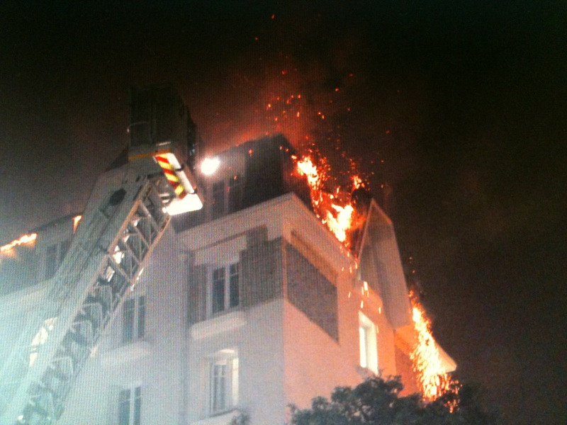
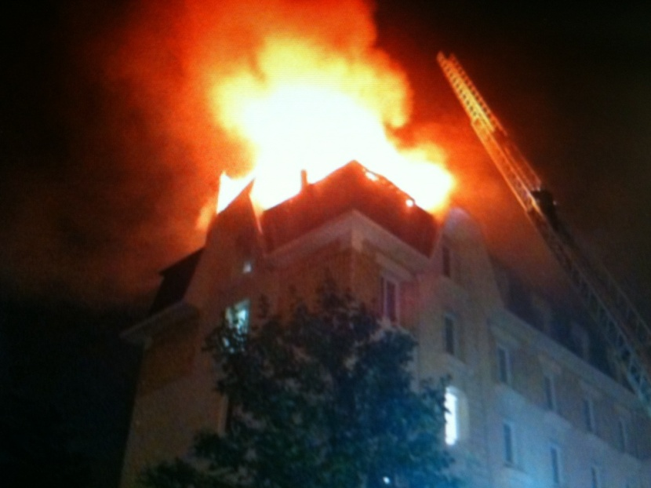
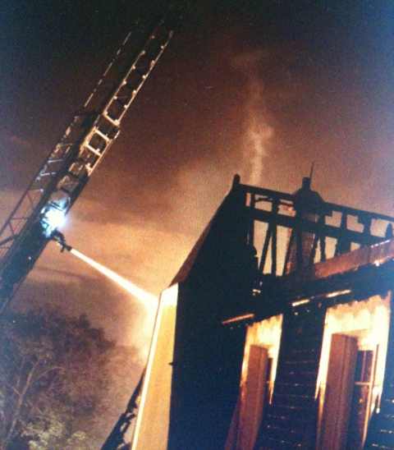
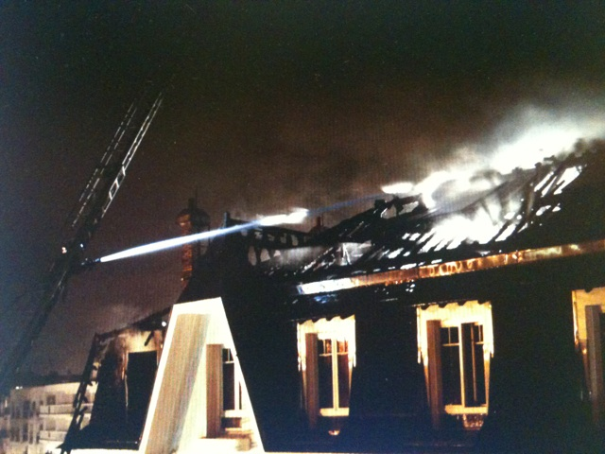
Résidence Universitaire la MINA 2011 : Négligence d’un étudiant, pas de victime

Slide 6
Les systèmes techniques relatifs à la prévention incendie

Slide 7
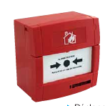
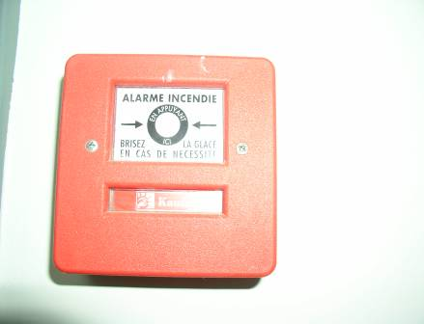
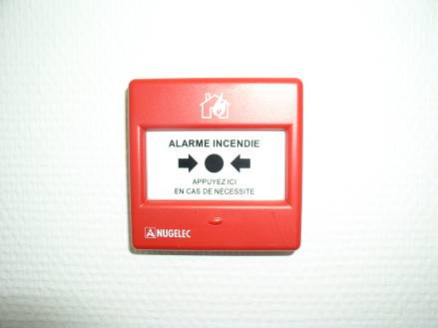
Les déclencheurs manuels
Ils permettent de signaler un feu ou un départ de feu en pressant la membrane (point noir entre les deux flèches).
Appuyer sur un boîtier provoque automatiquement :
le déclenchement de l’alarme d’évacuation dans l’ensemble du bâtiment.
Durée fixe
de 5 minutes

Slide 8
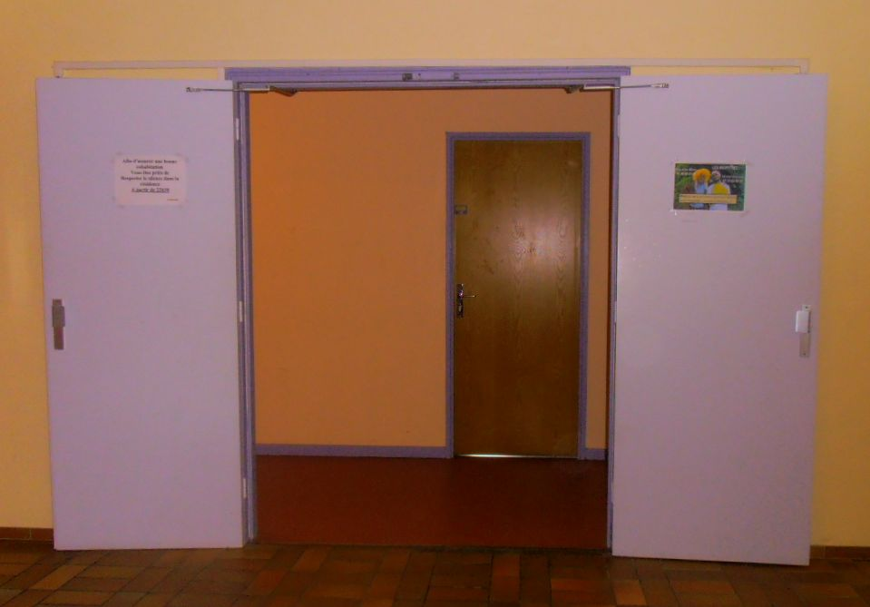
Les portes coupe-feu
Important : Ne pas mettre d’obstacle à la fermeture de ces portes
Une porte coupe-feu évite la propagation des flammes dans un bâtiment et peut résister jusqu'à 800°C. Les portes coupe-feux permettent de compartimenter les zones enflammées.

Slide 9
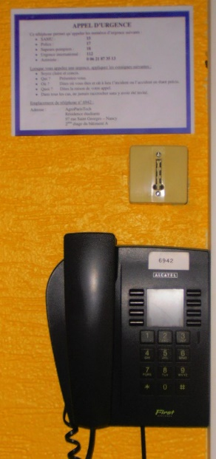
Les téléphones
Il existe des téléphones noirs placés à chaque palier de chaque étage.
Ces téléphones permettent d’appeler :
- en journée l’accueil : 9
- pour avertir et permettre l’ouverture des 2 accès aux :
- pompiers 18
- police 17
- SAMU 15
- Numéro d’urgence européen 112
De votre portable :
Gardien de la résidence: M. Goursaud
06 16 30 67 13
En dehors des heures du gardien c’est l’astreinte :
06 21 87 35 13 (de 18 h à 8 h)

Slide 10
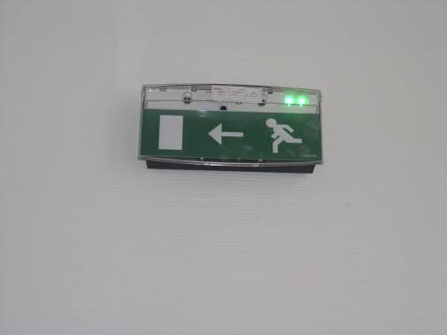
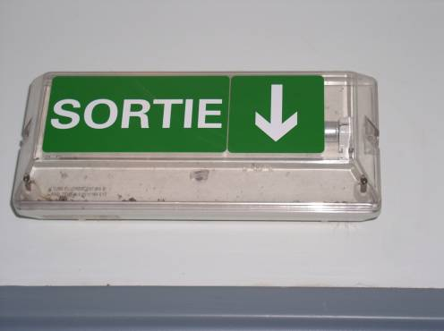
fonctionnement des BAES blocs autonomes d’éclairage de sécurité (balisage)
L’éclairage de sécurité
Les BAES délivrent un flux lumineux (faible éclairage de 45 lumens) durant une heure.

Slide 11
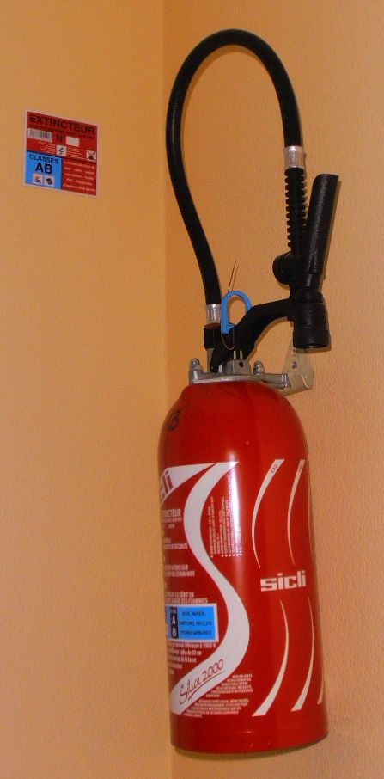
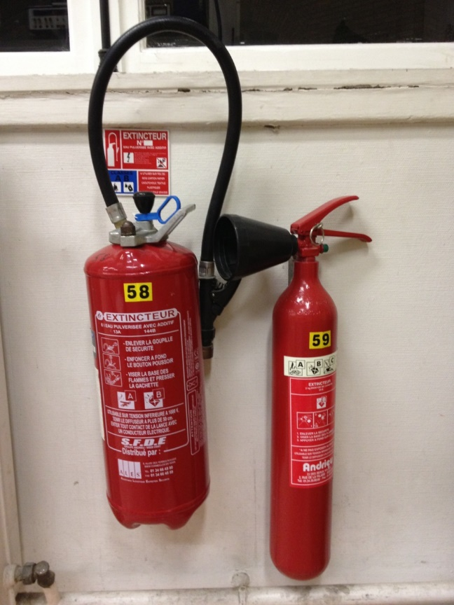
Les extincteurs
Petit gros :
Extincteur à eau pulvérisée essentiellement destiné au feu de corbeilles mais aussi cartons, bois, tissus…
Grand maigre :
Extincteur au gaz carbonique essentiellement destiné au feu dans les armoires électriques mais aussi les hydrocarbures ….
Extincteurs à chaque étage devant les chambres
411-410 ; 311-310; 211-210; 111-110
Et sur chaque palier des studios

Slide 12
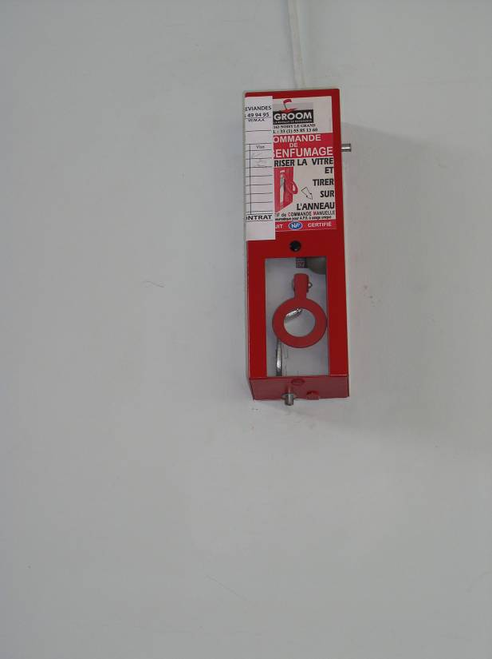
La trappe de désenfumage
Le désenfumage consiste à évacuer une partie des fumées produites par l'incendie (escaliers et circulations encloisonnés) en créant une hauteur d'air libre sous la couche de fumée.
Le déclenchement du désenfumage peut être manuel ou automatique.

Slide 13
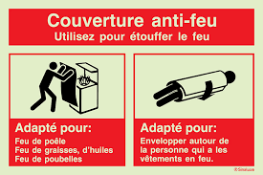
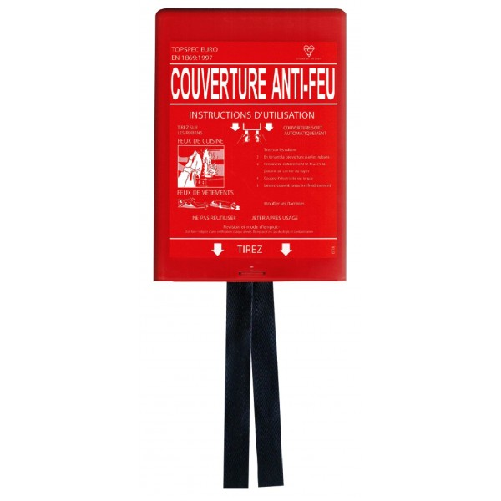
Les couvertures anti-feu
Les cuisines collectives sont équipées de couvertures anti-feu, elles sont principalement destinées à être utilisées en cas de feu de poêles. L’utilisation d’un extincteurs à eau pulvérisée ne ferait que propager le feu en dispersant la matière grasse enflammée.

Slide 14
Des installations techniques existent mais ça ne suffit pas
Le déclenchement de l’alarme signifie un début possible d’incendie. Les personnes doivent évacuer mais il faut que les pompiers puissent intervenir.
L’accès pompier pour la résidence se fait par le chemin venant du parc. Respecter les emplacements de stationnement (cf plan diapo suivante).
Des procédures «spéciales» ont été prévues, notamment pour les guides d’évacuation, le personnel de l’accueil et pour les enseignants.

Slide 15
Passage unique le long de la galerie Daubrée pour
Accéder aux chambres et studios : le camion ne passe
pas par le porche rue St Georges
Accès camion pompier uniquement par le 11 rue Ile de Corse

Slide 16
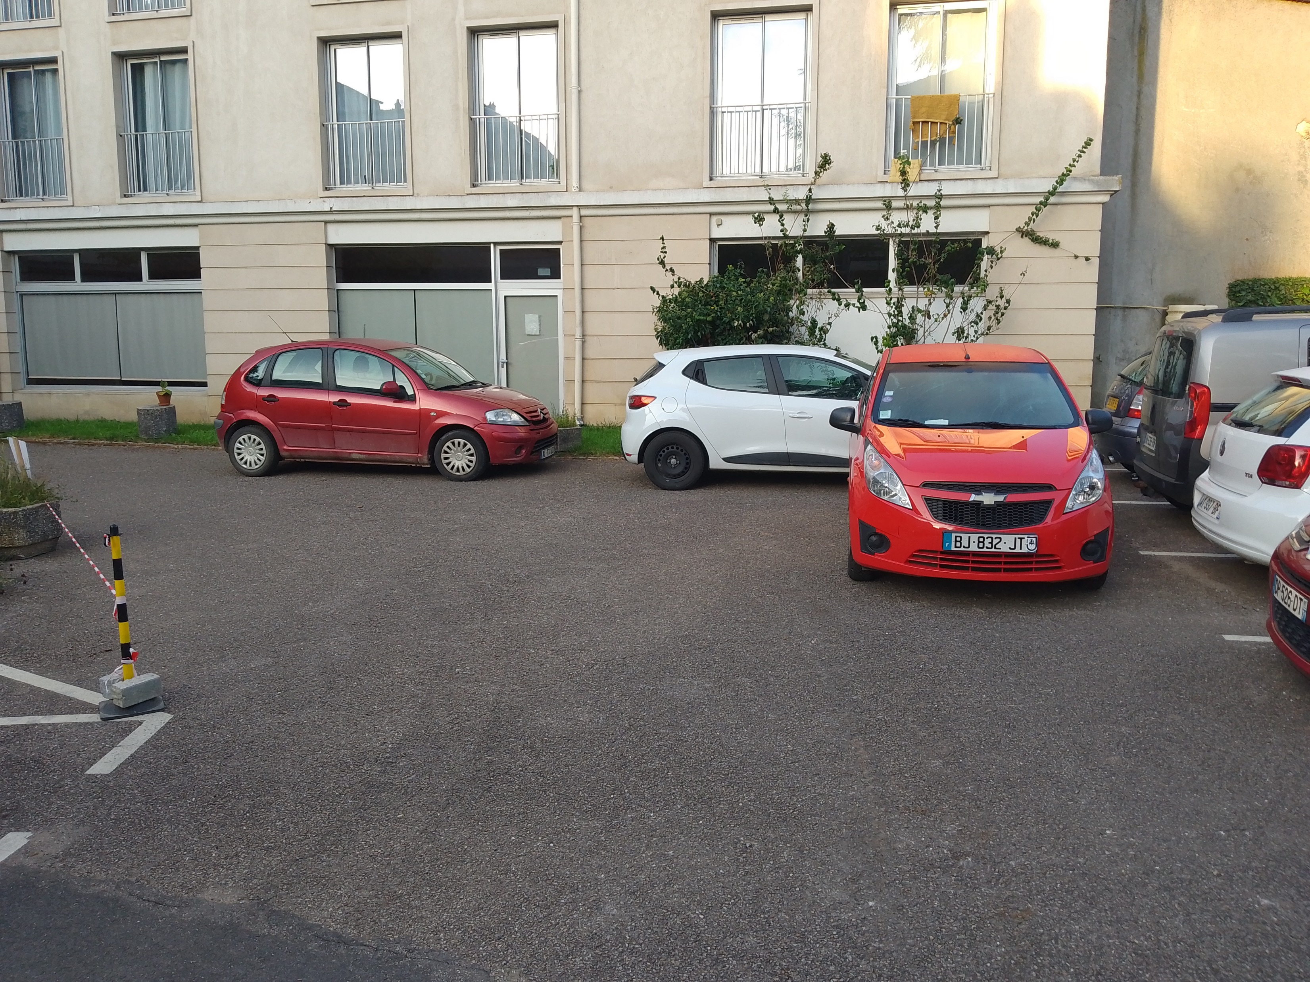
Exemple de stationnement à ne pas reproduire
En cas d’incendie, les véhicules des pompiers ne peuvent accéder aux abords de la résidence.

Slide 17
ALARME ? ALERTE ?
Quelle différence ?

Slide 18
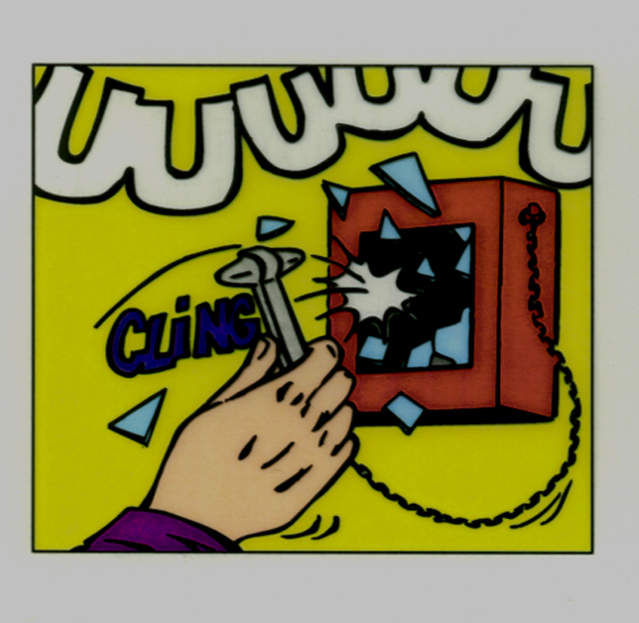
Précisions entre Alarme et Alerte
Alarme : Signal sonore ayant pour but de prévenir les occupants d’avoir à évacuer les lieux. Il peut être complété, dans certains cas, par un signal visuel.
Alerte : Action de demander l’intervention d’un service public de secours et de lutte contre l’incendie
Le signal sonore d'alarme générale doit être audible de tout point du bâtiment pendant le temps nécessaire à l'évacuation, avec une autonomie minimale de cinq minutes.
18
Notes:
18

Slide 19
➢ Dans quels cas doit-on évacuer ?

Slide 20
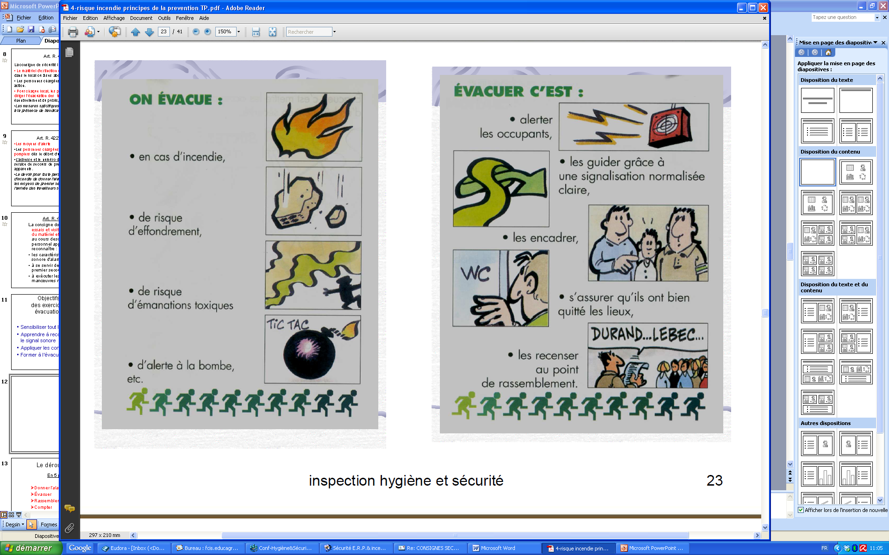

Slide 21
La fumée,
- Chaude. Elle vient du feu, et va propager la chaleur.
- Opaque. Elle gène la vue, mais aussi l'ouïe.
- Mobile. Elle se déplace, et cherche la moindre ouverture pour s'échapper.
- Inflammable. Elle est composée de carbone.
- Toxique. Elle provient de la combustion d'objets divers.

Slide 22
➢ Les consignes générales d’évacuation

Slide 23
Les consignes générales:
Elles sont à destination :
des étudiants
des personnels
des visiteurs
Ce sont des consignes de sécurité qui donnent des informations sur la conduite à tenir en cas d’incendie ou de tout autre sinistre.
Les pictogrammes illustrés (fortement conseillés) permettent une lecture claire et rapide même en situation d'urgence.
« Elles sont à connaitre des guides d’évacuation mais les guides appliquent des consignes spéciales »

Slide 25
Les consignes à suivre en cas de déclenchement du signal d’alarme.
1° Cessez immédiatement toute activité.
2° Eteignez tous les appareils électriques sous tension dans votre chambre ou sur votre lieu de présence.
3° Fermez toutes les portes (claquées mais non fermées à clef) et les fenêtres.
4° Evacuez les lieux « sans paniquer » en fermant les portes derrière vous. Utiliser le chemin le plus court pour atteindre les issues de secours.
5° Lorsque vous quittez un local assurez-vous qu'il ne reste plus personne à l'intérieur !
6° Pensez à prendre un vêtement chaud sur vous (ou une couverture) et des chaussures avant de quitter la résidence.
7° Evacuez toujours par les escaliers et jamais par les ascenseurs.

Slide 26
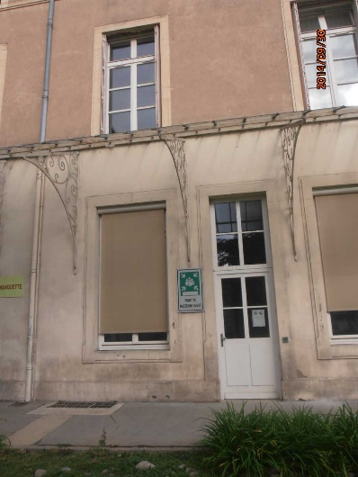
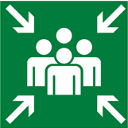
Suite des consignes.
8° Ne jamais faire demi-tour. On vous croirait évacué alors que ce
n'est pas le cas.
9° Respectez les instructions que vous donnent l'équipe d'évacuation et la Direction.
10° Rejoignez le point de rassemblement de votre bâtiment et ne le quittez pas sans autorisation.
11° Signalez aux guides d’évacuation toute absence d’un(e) collègue ou camarade dont vous savez qu’il(elle) était dans le bâtiment mais qui n’est pas présent(e) au point de ralliement.
.
Point de rassemblement
devant la verrière
Notes:
Se baisser, l’air frais est en bas.

Slide 27
Serre-files.
- 2 serres files sont nécessaires par étage, vous pouvez vous porter volontaire sur la fiche « serres files »
En cas d’absence de volontaires, des volontaires seront désignés. Il s’agit des occupants des chambres :
  101
  119
  201
  210
  301
  318
  401
  419
  Si ces chambres sont inoccupées, les personnes désignées seront celles occupant les chambres situées en bout de couloirs.
.

Slide 28
Plan d’intervention résidence St Georges –
2 portes principales – 4 niveaux
Plan d'intervention
Le plan d'intervention (plan du bâtiment) aussi appelé plan pompier, permet d'indiquer aux services de secours extérieur, notamment les pompiers, divers éléments nécessaires à une intervention.
Un plan est affiché à chaque étage.

Slide 29
RIEN DANS LES COULOIRS ET PALIERS
Les paliers, couloirs ne sont pas des endroits de stockage, ni de salle de jeux…
Quelques exemples à ne pas reproduire

Slide 30
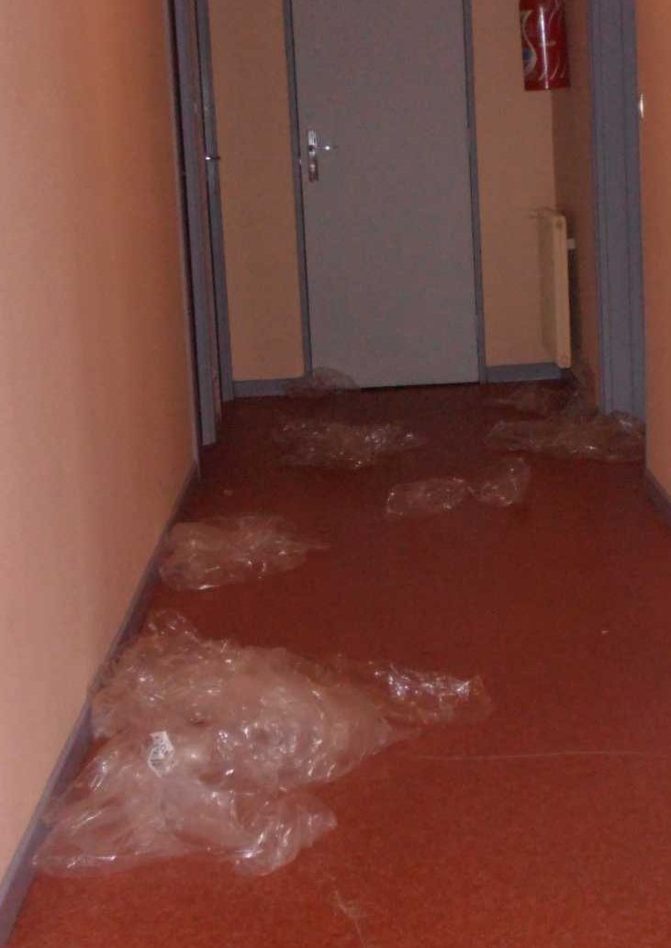
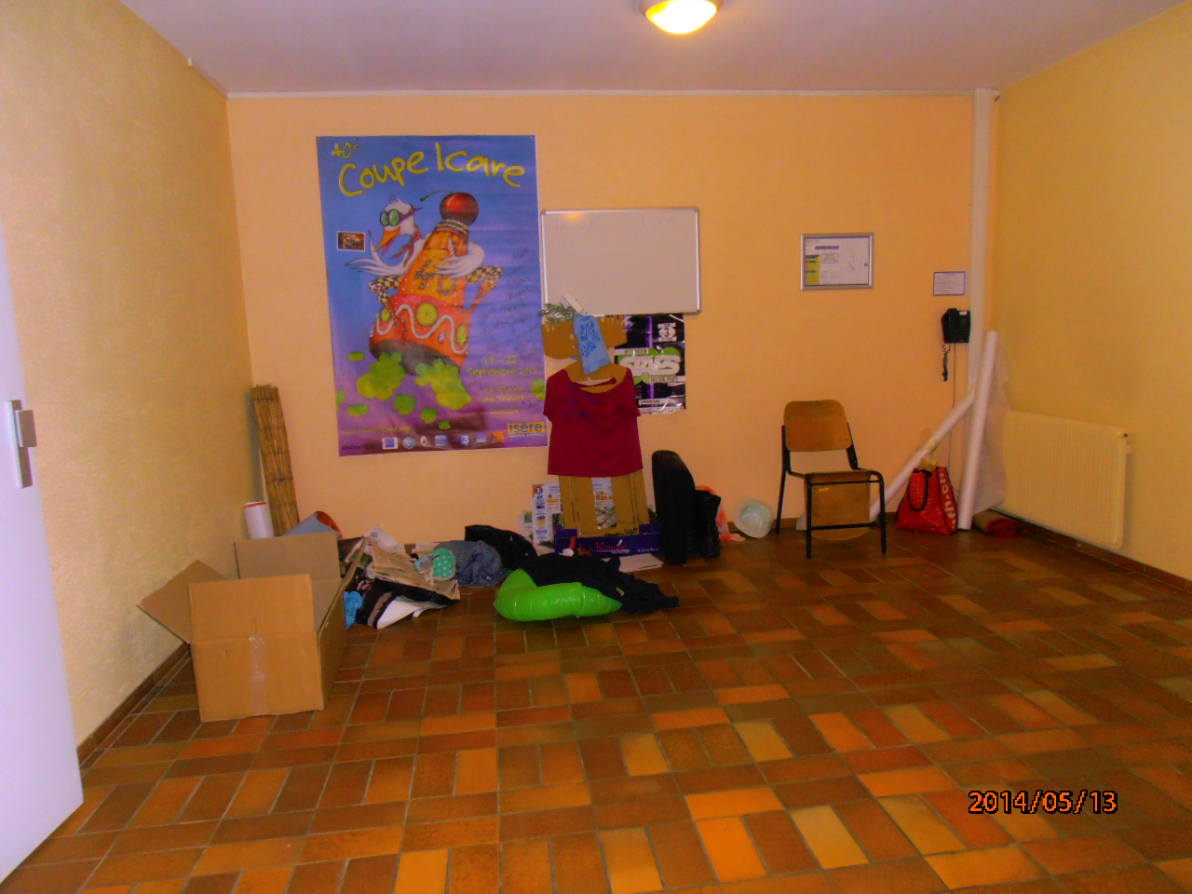
Plastique, fil de topofil…
dans le couloir…septembre 2014
Pas de palier encombré… mai 2014

Slide 31
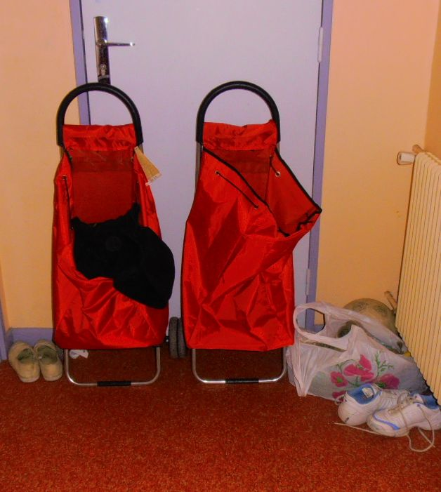
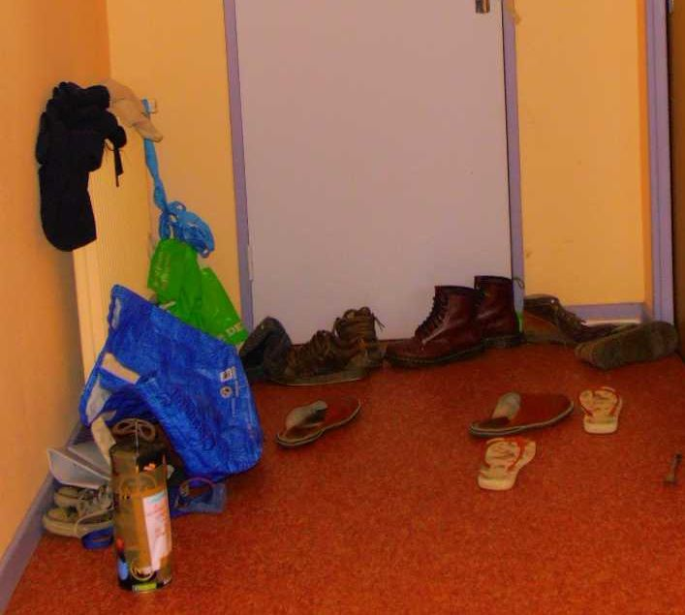
Le couloir n’est pas l’annexe des chambres…
Mars 2014

Slide 32
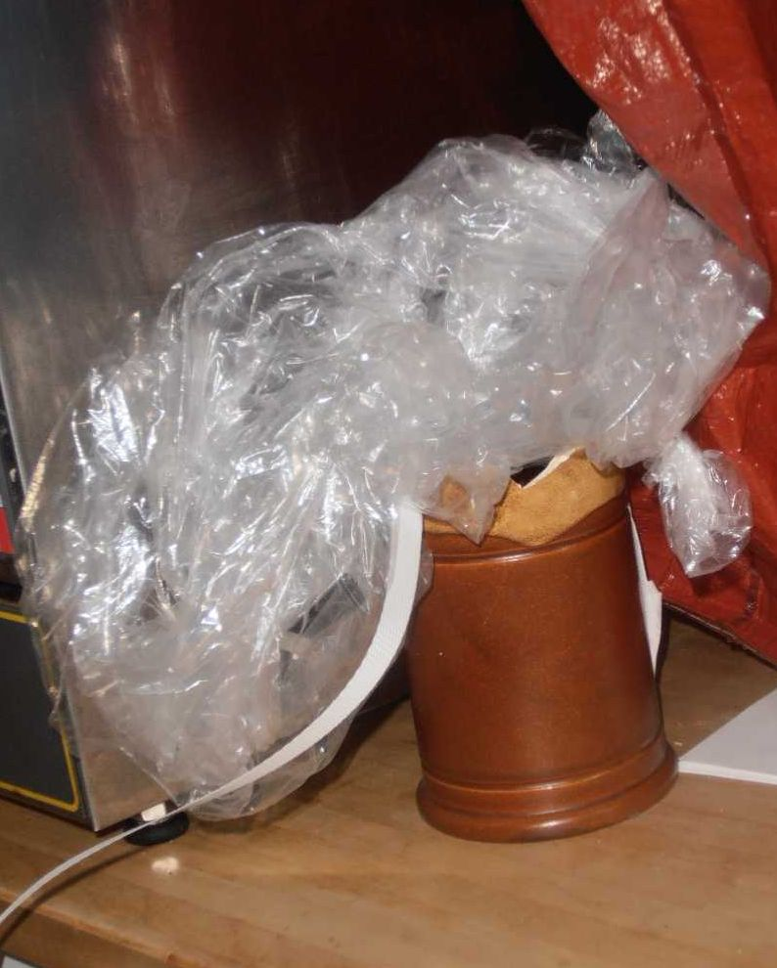
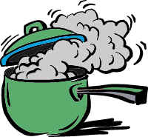
La sécurité est l’affaire de tous
Respecter les lieux, les règlements :
Pas de casseroles sans surveillance….
FOUR cuisine
plastique

Slide 33
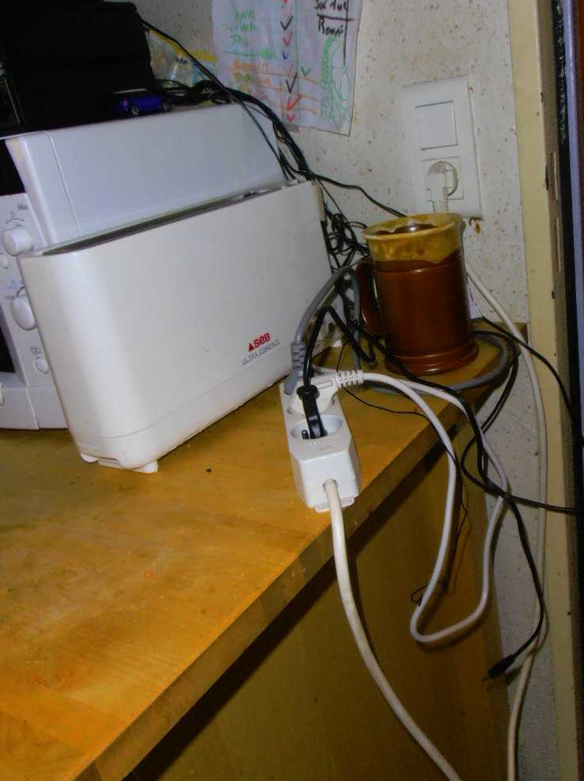
Pas de rajout d’appareils électriques ni de triplettes….

Slide 34
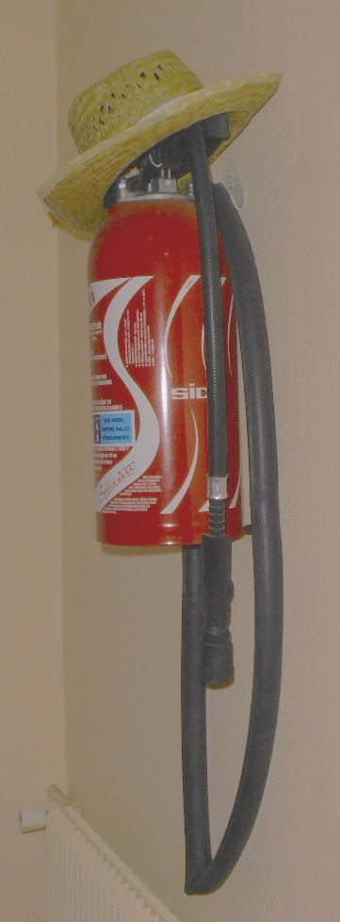
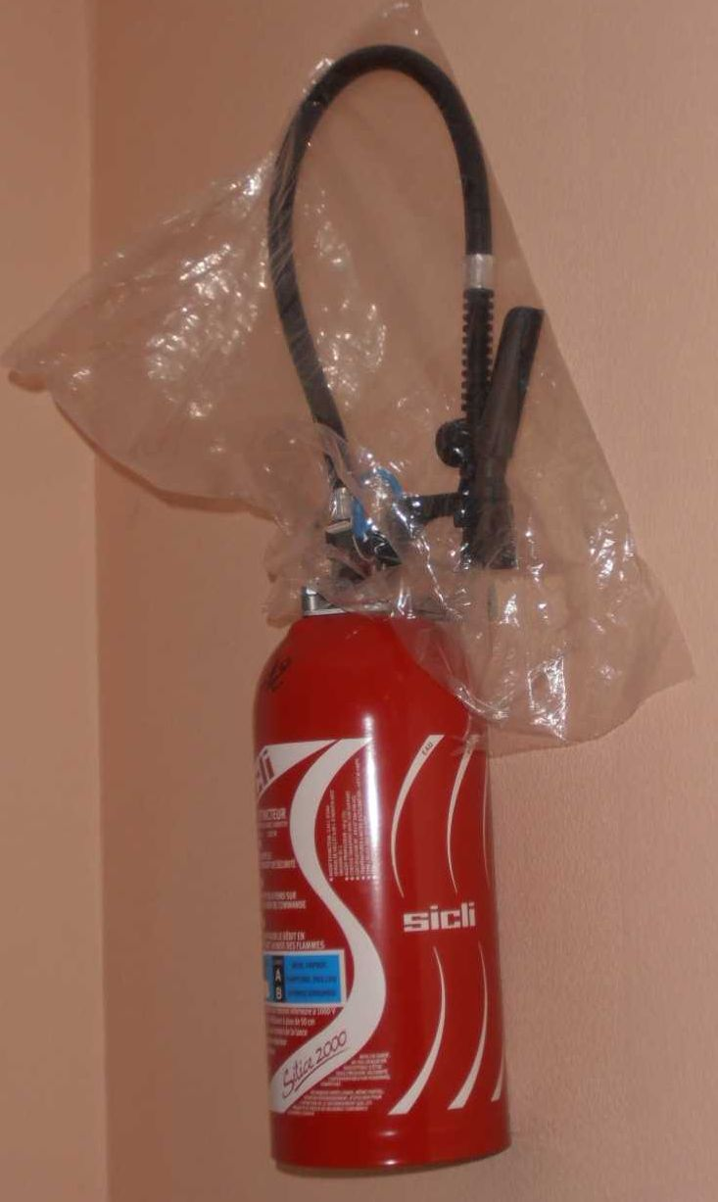
A NE PAS FAIRE
MAI 2014
SEPTEMBRE 2014

Slide 35

Le respect des lieux, des matériels de sécurité, des accès est l’affaire de tous
Pour votre information :
Une fausse alerte ou un déclenchement volontaire d’alarme incendie est un DÉLIT qui peut entraîner jusqu’à 2 ans de prison et une amende jusqu’à 30 000 €
Article 322-14 du code pénal

